Slide 1


ỦY BAN NHÂN DÂN QUẬN LONG BIÊN
TRƯỜNG MẦM NON GIANG BIÊN
LĨNH VỰC PHÁT TRIỂN NGÔN NGỮ
Đề tài: Thơ “Nắng bốn mùa” Tác giả: Mai Anh Đức
Lứa tuổi: 5-6 tuổi
Giáo viên: Nguyễn Thị Nghĩa

Slide 2

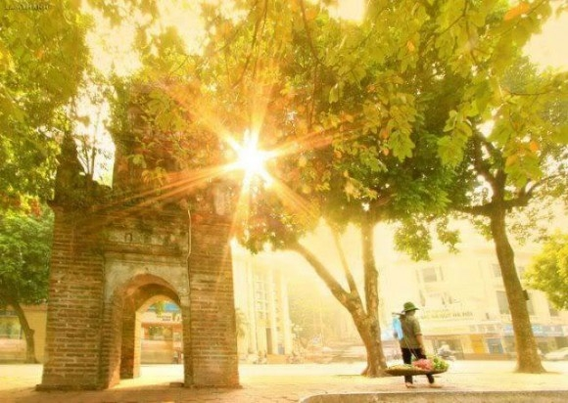
Câu đố
Cô và trẻ cùng trò chuyện về thời tiết mùa hè?
Mùa gì nóng bức
Trời nắng chang chang
Đi học, đi làm
Phải mang nón, mũ
Là gì ?

Slide 3
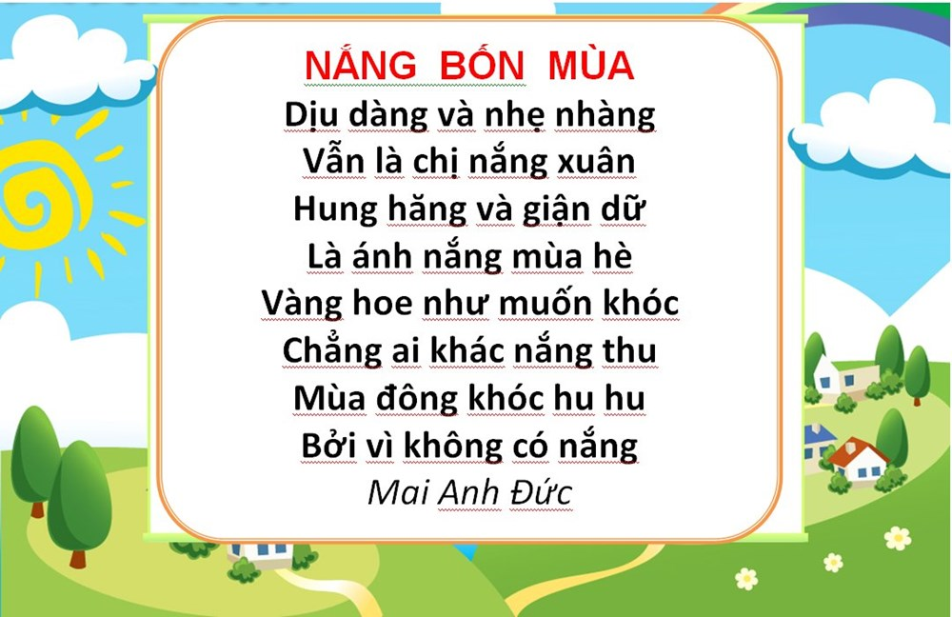
Bài thơ: Nắng bốn mùa
Tác giả: Mai Anh Đức

Slide 4
Cô vừa đọc cho các con nghe bài thơ gì?
Do ai sáng tác?

Slide 5
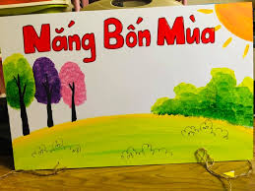
Đàm thoại- Trích dẫn

Slide 6

Cô vừa đọc cho các con nghe bài thơ gì?
Do ai sáng tác?

Slide 7
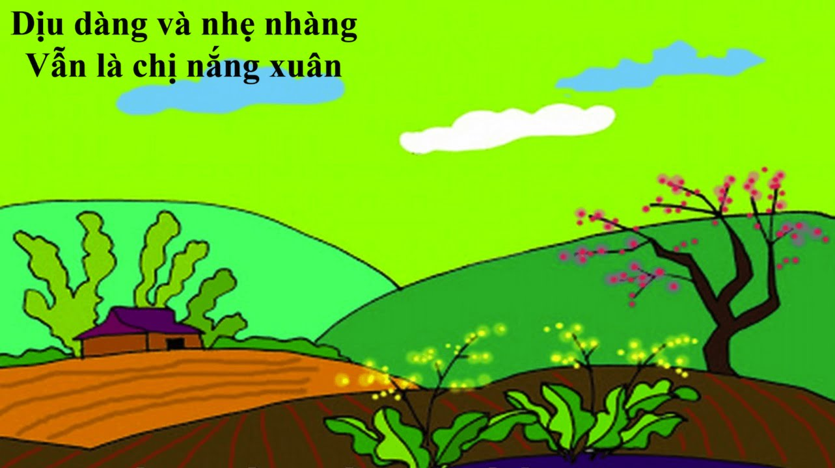
Ánh nắng mùa xuân như thế nào?

Slide 8
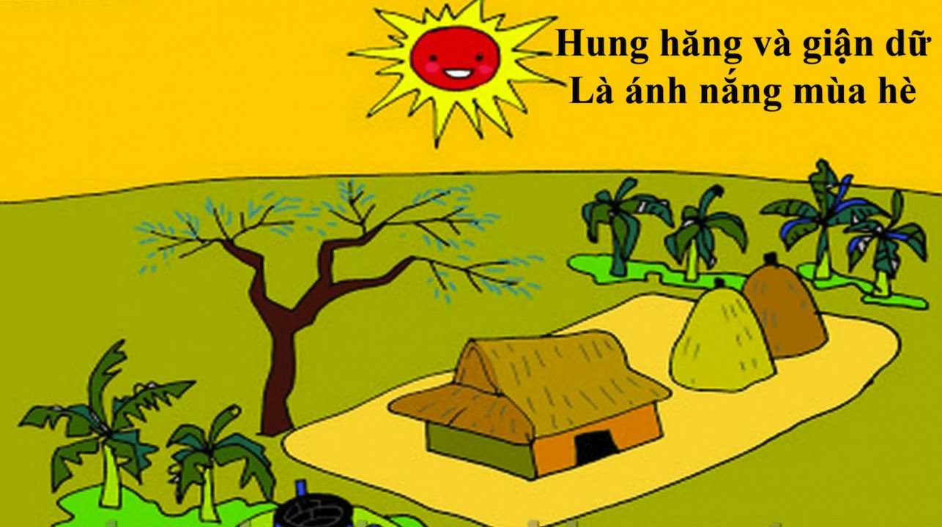
Ánh nắng của mùa hè như thế nào?

Slide 9
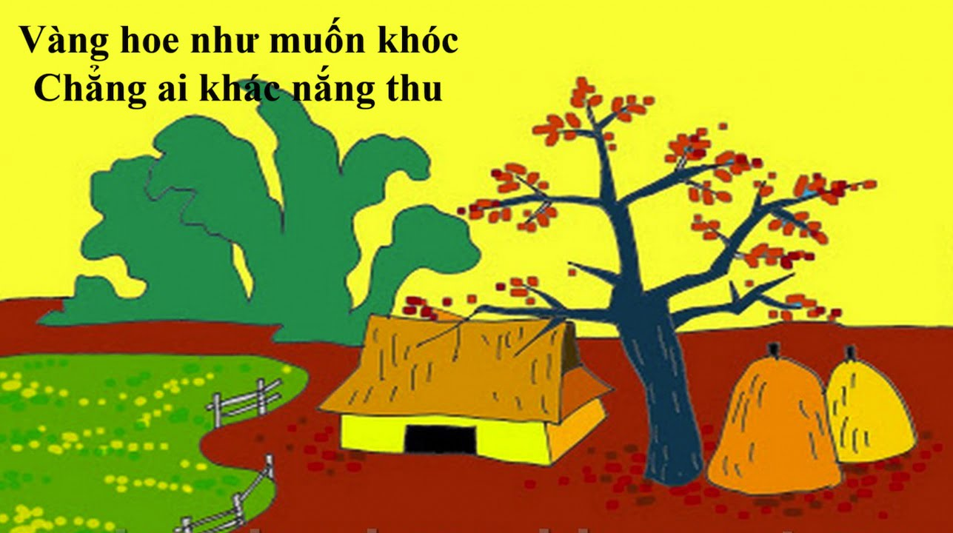
Ánh nắng của mùa thu như thế nào?

Slide 10
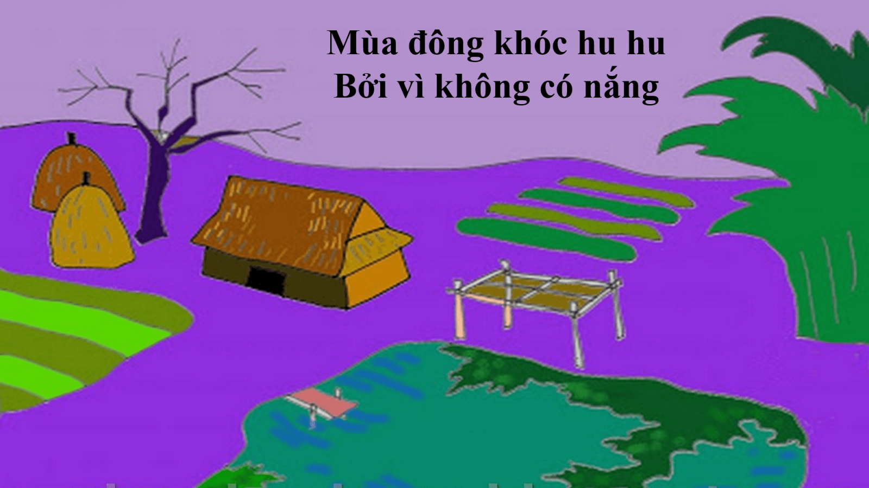
Ánh nắng của mùa đông như thế nào?

Slide 11

Xin chào và hẹn gặp lại

